Slide 1

基于 Hyperledger Fabric 的蜂蜜产品供应链溯源系统 Honey Product Supply Chain Traceability System Based on Hyperledger Fabric
https://github.com/MinmusLin/Miel_Link
项目成员：林继申、陈语妍、杜天乐、刘淑仪
吴婉宁、赵思源、徐俊逸、吴昊泽
同济大学计算机科学与技术学院
2024 年 12 月 16 日

Slide 2
1
项目背景
Project Background
2
技术选型
Technology Selection
目录
Contents
3
系统架构
System Architecture
4
系统功能
System Features
5
系统展示
System Presentation

Slide 3

01
项目背景
Project Background

Slide 4
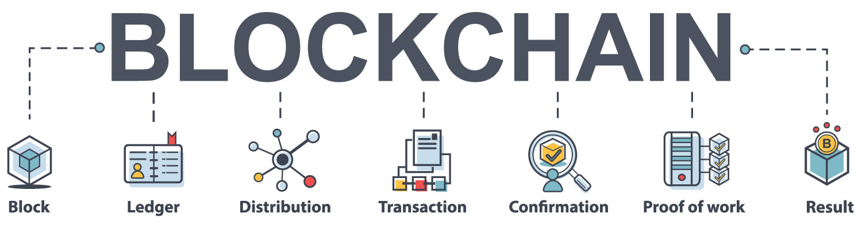
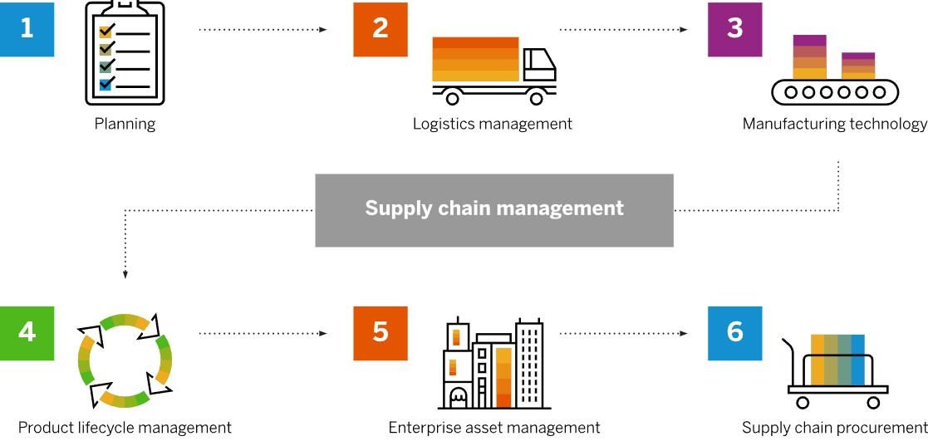
项目背景 | Project Background
蜂蜜行业作为传统农业的重要组成部分，近年来面临着一些挑战：
蜂蜜产品假冒伪劣现象严重
供应链信息不透明、数据篡改风险
消费者对蜂蜜产品质量的担忧
为了解决上述行业痛点，构建一个基于区块链技术的蜂蜜产品供应链溯源系统，具有重要的现实意义和迫切需求：
提高蜂蜜产品溯源效率
保障供应链数据真实性
增强消费者信任度
促进产业链各环节协同发展

Slide 5
02
技术选型
Technology Selection

Slide 6









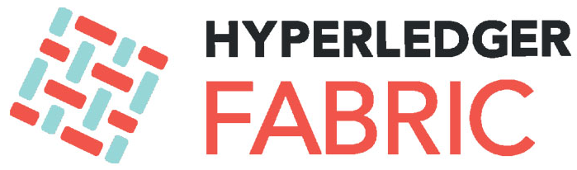




技术选型 | Technology Selection
前端
后端
Go Gin
Web Framework
持久化层
区块链
数据库
部署

Slide 7
03
系统架构
System Architecture

Slide 8
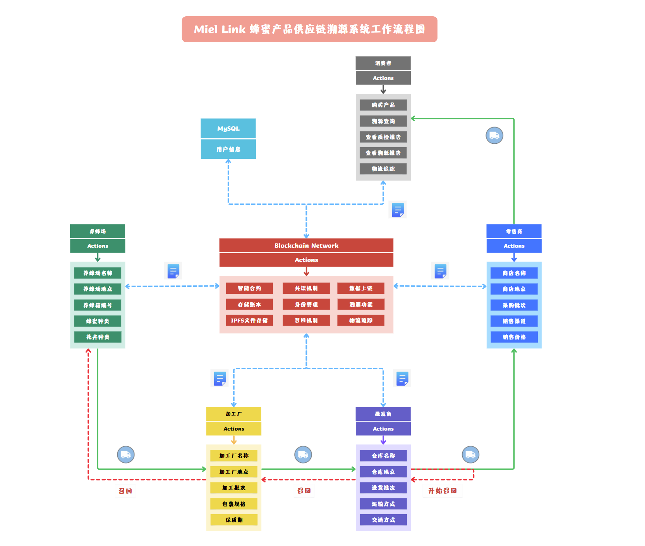
系统架构 | System Architecture
蜂蜜产品供应链
养蜂场：蜜蜂养殖与蜂蜜生产
加工厂：蜂蜜加工与产品包装
批发商：蜂蜜批量采购与分销
零售商：蜂蜜零售与市场推广
消费者：购买和使用蜂蜜产品

Slide 9
04
系统功能
System Features

Slide 10
系统功能 | System Features
基本区块链功能
智能合约：实现业务逻辑的自动化执行，例如产品信息录入、流转记录、质检报告上传等。
数据上链：将关键业务数据上链，确保数据不可篡改和透明可追溯。
共识机制：采用 Raft 共识机制确保数据一致性。
存储账本：记录所有交易数据，形成不可篡改的区块链账本。
身份管理：管理参与方身份，确保数据访问权限控制。
核心业务逻辑
溯源功能：实现从原材料到成品的全流程追溯，用户可通过产品唯一标识码查询产品信息、流转记录、质检报告等。
扩展业务逻辑
召回机制：当某个环节出现质量问题时，系统自动终止后续流程，并对已流转的产品实施召回。
全流程质量检测：将质检报告等文件存储在 IPFS 上，确保文件的去中心化存储。
生成二维码溯源报告：根据用户查询的产品信息，生成二维码溯源报告，并支持分享。
模拟物流追踪：模拟产品在物流环节的流转过程，并调用地图接口实时展示物流轨迹。

Slide 11
05
系统展示
System Presentation

Slide 12
系统演示 | System Presentation
Try it out !
http://43.156.142.179
Contact: minmuslin@outlook.com

Slide 13
https://github.com/MinmusLin/Miel_Link
感谢聆听！
基于 Hyperledger Fabric 的蜂蜜产品供应链溯源系统 Honey Product Supply Chain Traceability System Based on Hyperledger Fabric
项目成员：林继申、陈语妍、杜天乐、刘淑仪
吴婉宁、赵思源、徐俊逸、吴昊泽
同济大学计算机科学与技术学院
2024 年 12 月 16 日

